Slide 1
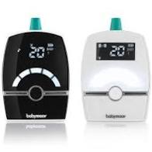
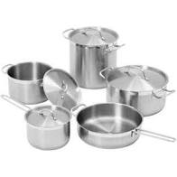
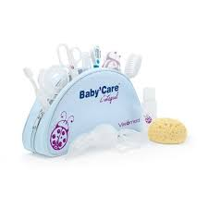
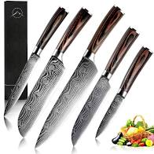
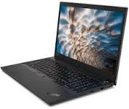
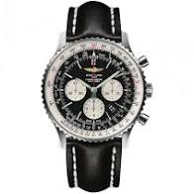
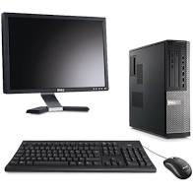
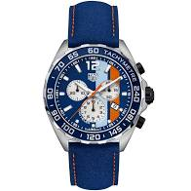
Classifiez automatiquement des biens de consommation
Mathieu GENTHON - Parcours Data Scientist - Projet 6 - 09/2020

Slide 2
Introduction
Présentation du projet
Présentation et nettoyage du data set
Analyse textuelle
Analyse basée sur les images
Association des meilleures features images et textuelles
Conclusions
Notes:
t

Slide 3

Présentation du projet
Attribution de la bonne catégorie au produit ajouté par le vendeur.
Moteur de classification basée sur les images et les descriptions.
Pré-traitement des images et des descriptions produits.
Réduction de dimensions :
  NMF.
  LDA.
Clustering (k-Means, NMF, LDA).
Visualisation par t-SNE.

Slide 4
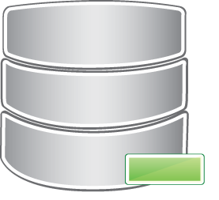
Présentation et nettoyage du Data set (texte)
1 fichiers regroupant des informations sur 1050 produits.
15 variables par produit dont le nom, la description, le nom de l'image associée.
Il existe 7 grandes catégories sur la plateforme :
  Baby Care
  Watches
  Home Decor & Festive Needs
  Kitchen & Dining
  Beauty & Personal Care
  Computers
63 Sous-catégorie et 246 Sous-catégorie de niveau 2. (On ne s'y intéressera pas)
1050 images pour représenter chacun des 1050 produits.

Slide 5


Présentation et nettoyage du Data set (texte)
On garde seulement les mots de la description.
On supprime les majuscules de tous les mots.
Tokenisation des descriptions cleanés.
Lemmatisation pour garder le mot sous sa forme de nom.
Suppression des stop-words de la librairie nltk.corpus et de notre corpus (14 mots).
Suppression des lettres seules ou dupliquées.
Création d'un Bag Of Words (TF) avec CountVectorizer ( sklearn.feature extraction)
Création d'un TF-IDF avec TfidfVectorizer.

Slide 6
Analyse textuelle par LDA
Création bag-of-words : chaque description de produit est représentée par un vecteur de la taille du vocabulaire qui contient fréquence d'apparition des mots utilisés.
Algorithme Latent Dirichlet Allocation :
  déterminer les thèmes
  les distributions de chaque mot sur les thèmes
  la fréquence d’apparition de chaque thème sur les différentes descriptions du corpus.

Slide 7
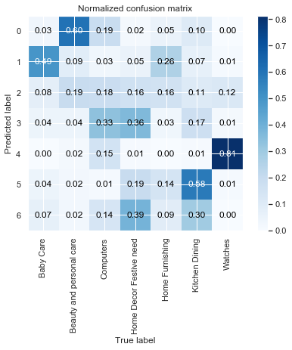
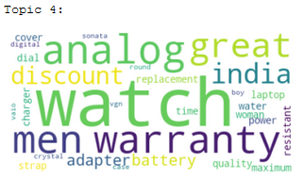
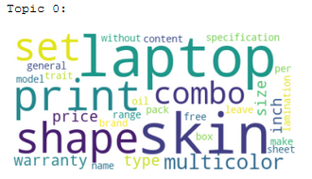
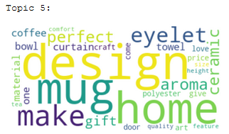
Analyse textuelle par LDA
Création d'une matrice creuse (1050 * 1363) avec CountVectorizer.
Procédure de validation croisée sur LDA (learning decay, learning offset et batch size).
Indice de Rand ajusté de 0,11.

Slide 8
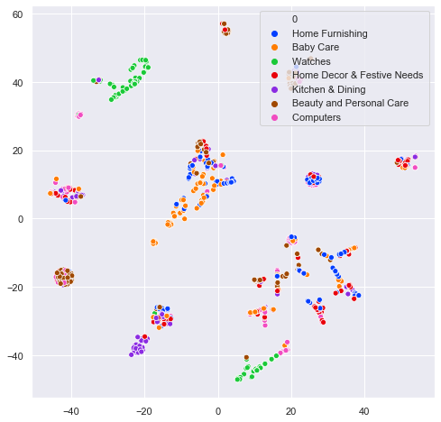
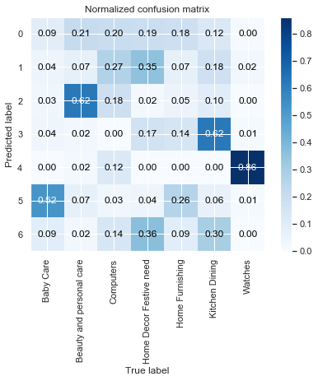
Analyse textuelle par LDA puis clusterisation par k-Means
K-Means sur les résultats obtenus par la LDA. (recherche de 7 clusters)
Amélioration du score Indice de Rand ajusté de 0,2.
Résultat insuffisant pour envisager un moteur basé sur la LDA.
Notes:
Parler aussi de Ratio Gas, RatioSteam, RatioElec comme suggéré. Possible que le propriétaire du batiment ait cette donnée.

Slide 9
Analyse textuelle par NMF
Création d'une matrice creuse avec méthode TF-IDF (Term Frequency – Inverse Document Frequency)
  Avantage : permet de prendre en compte l'apparition dans les autres documents
  si un mot apparait dans d'autres documents, il est donc moins représentatif du document qu'un mot qui n’apparaît que uniquement dans ce document.
NMF : Trouver deux matrices non négatives dont le produit approxime la matrice TF-IDF.
  Idéal sur les matrices creuses
  Performant sur la réduction de dimension et la classification non supervisée

Slide 10
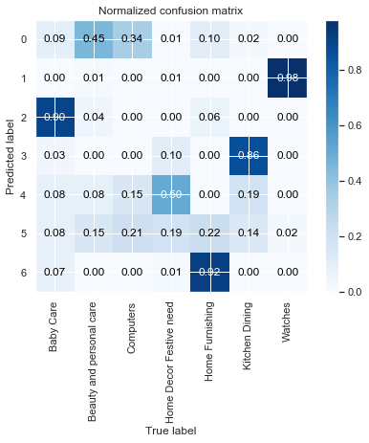
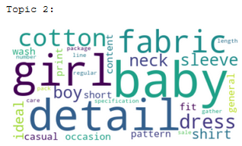
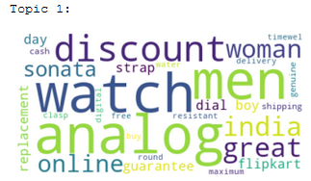
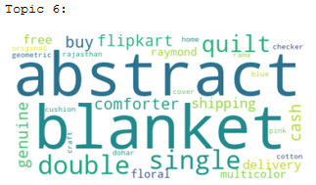
Analyse textuelle par NMF
Création d'une matrice creuse (1050 * 1363) avec TfIdfVectorizer.
Indice de Rand ajuste de 0,32.
Bon résultat sur 4 catégorie sur 7.

Slide 11
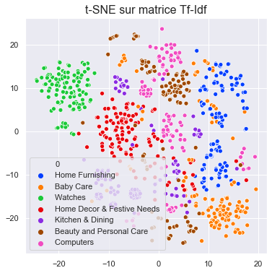
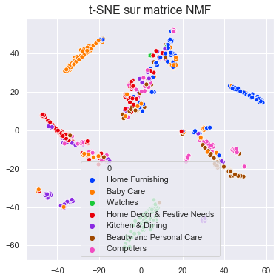
Analyse textuelle par NMF : Visualisation par t-SNE.
k-Means sur les résultats obtenus par la NMF. (recherche de 7 clusters)
Clusters plutôt visible.
Détérioration de l'indice de Rand ajusté à 0,24 par rapport aux résultats de la NMF.
Résultat insuffisant pour envisager un moteur basé seulement sur la NMF.
Notes:
Parler aussi de Ratio Gas, RatioSteam, RatioElec comme suggéré. Possible que le propriétaire du batiment ait cette donnée.

Slide 12
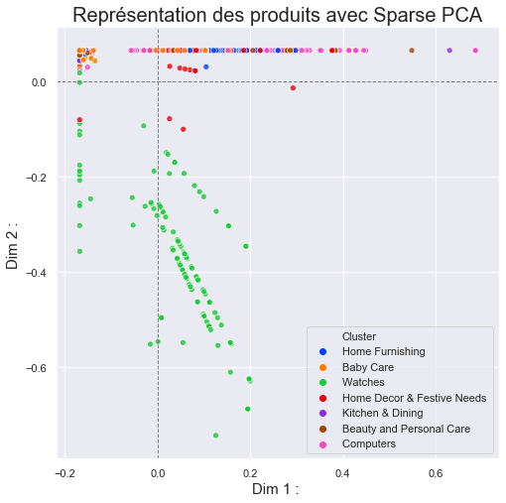
Analyse textuelle par NMF : Visualisation par Sparse PCA
Sparse PCA sur la matrice creuse Tf-Idf.
Projection sur le premier plan montre que les montres sont très bien séparés.
Notes:
Parler aussi de Ratio Gas, RatioSteam, RatioElec comme suggéré. Possible que le propriétaire du batiment ait cette donnée.

Slide 13
Analyse par les images : CNN VGG16
Extraction des features par réseau de neurone convolutionnel VGG16 pré-entraîné sur Image Net.
Retrait des deux dernières couches fully connected pour avoir un vecteur de taille 4096 par image.
  Couche de classification (softmax).
  Couche fully connected.
Utilisation des méthodes reshape et preprocess-input pour préparer l'image au modèle VGG16.
NMF sur ces vecteurs.
Indice de Rand ajusté de 0,54.
Utilisation du k-Means sur la matrice non négative factorisée dégrade l'indice de Rand ajusté à 0,46.
Notes:
Parler aussi de Ratio Gas, RatioSteam, RatioElec comme suggéré. Possible que le propriétaire du batiment ait cette donnée.

Slide 14
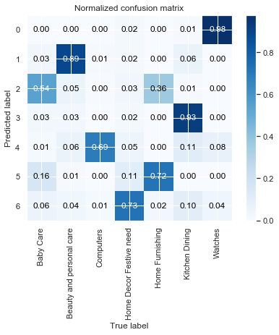
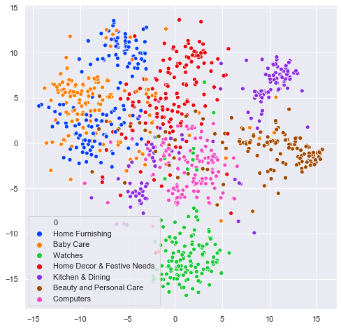
Analyse par les images : CNN VGG16
Matrice de confusion : 6 classes sur 7 ont une précision supérieure à 7/10.
Axe amélioration possible :
  Ajouter un classifieur à la place de la dernière couche et l'entraîner et ré entraîner les couches hautes.
  Essayer d'entraîner sur les 63 sous-catégories.
Notes:
Parler aussi de Ratio Gas, RatioSteam, RatioElec comme suggéré. Possible que le propriétaire du batiment ait cette donnée.

Slide 15
Analyse par les images : CNN ResNet 50
Extraction des features par réseau de neurone convolutionnel ResNet50 pré-entraîné sur Image Net
Retrait des deux dernières couches fully connected pour avoir un vecteur de taille 2048 par image :
  Couche de classification (softmax).
  Couche fully connected.
Utilisation des méthodes reshape et preprocess-input pour préparer l'image au modèle ResNet 50.
NMF sur ces vecteurs.
Indice de Rand ajusté de 0,48.
Utilisation du k-Means sur la matrice non négative factorisée dégrade l'indice de Rand ajusté à 0,43.
Notes:
Parler aussi de Ratio Gas, RatioSteam, RatioElec comme suggéré. Possible que le propriétaire du batiment ait cette donnée.

Slide 16
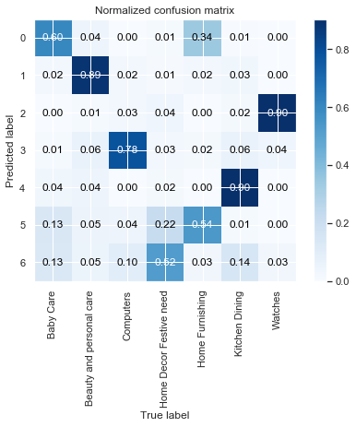
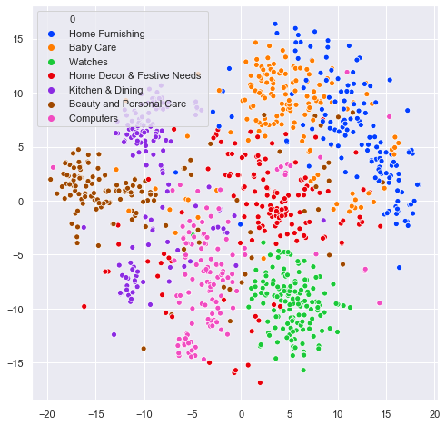
Analyse par les images : CNN ResNet50
Matrice de confusion : 5 classes sur 7 ont une précision supérieure à 6/10
Axe amélioration possible :
  Ajouter un classifieur à la place de la dernière couche et l'entraîner et ré entraîner les couches hautes
  Essayer d'entraîner sur les 63 sous-catégories.
Notes:
Parler aussi de Ratio Gas, RatioSteam, RatioElec comme suggéré. Possible que le propriétaire du batiment ait cette donnée.

Slide 17
Analyse par les images : ORB.
Lecture des images en niveau de gris et redimensionnement si largeur ou hauteur > 500 pixels. (pas forcément obligatoire pour ORB)
Algorithme ORB fait ressortir :
  503 972 points d'interêt
  Vecteur de dimension 500 par images (descripteur)
K-Means (k=70) pour réduire l'espace des descripteurs :
  Les centroïdes (Visual Words) obtenus forment un espace de plus faible dimension
  Prédiction de l'appartenance des descripteurs au centroïde le plus proche et décompte des descripteurs par centroïde par image.
  BoVW de dimension 1050 * 70
NMF pour réduire la dimension à 1050 * 7
Indice de Rand ajusté de 0,03.
Notes:
Parler aussi de Ratio Gas, RatioSteam, RatioElec comme suggéré. Possible que le propriétaire du batiment ait cette donnée.

Slide 18
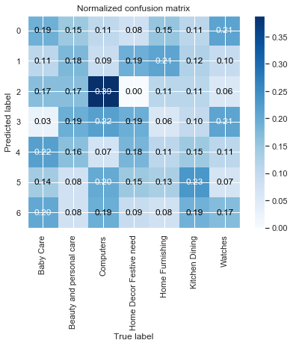
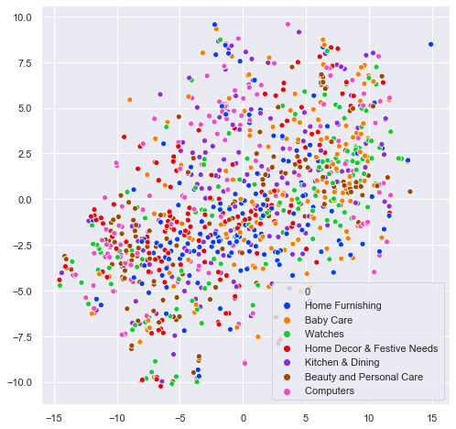
Analyse par les images : ORB
Matrice de confusion : 1 classe sur 7 a une précision supérieure à 6/10
La t-SNE ne permet pas non plus de détecter des clusters bien identifiables
Méthode non recommandée pour le moteur de classification et coûteuse en temps de calcul.
Notes:
Parler aussi de Ratio Gas, RatioSteam, RatioElec comme suggéré. Possible que le propriétaire du batiment ait cette donnée.

Slide 19
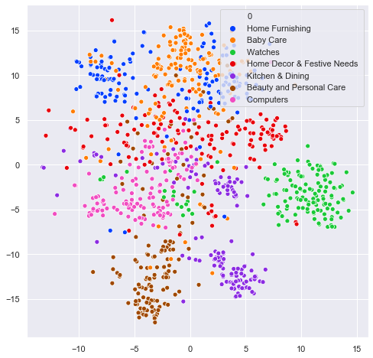
Association des meilleurs features image et texte
Concaténation des features issues de TF-IDF et VGG16.
NMF sur ces 5459 features.
Indice de Rand ajusté 0,54
Pas d'amélioration par rapport à l'utilisation du VGG16 seul.
Notes:
Parler aussi de Ratio Gas, RatioSteam, RatioElec comme suggéré. Possible que le propriétaire du batiment ait cette donnée.

Slide 20
Conclusions
Pour les algorithmes utilisant le texte
  TF/ IDF suivi d'une NMF le plus performant avec un ARI de 0,32.
Analyse basée sur les images :
  CNN VGG16 pré-entraîne sur WordNet qui donne les meilleurs résultats. (ARI de 0,54)
  CNN ResNet50 (ARI de 0,48)
  ORB est décevante (ARI de 0,03 )
La concaténation des features du meilleur modèle image avec le meilleur modèle texte ne permet pas d’améliorer la précision du VGG16 seul.
Pour améliorer les performances de notre modèle VGG16, trois axes d'améliorations envisageables :
  Entraîner un classifieur (SVM, kNN, Gradient Boosting, Random Forrest) sur les images en sortie du CNN.
  Réentraîner les couches hautes du CNN sur nos images.
  Essayer de faire la classification sur les 63 sous-catégories plutôt que sur les 7 principales catégories.

